Slide 1
PROGETTO
IL GIOCO MOVI-MENTE anno scolastico 2015/2016
Scuola Infanzia Santa Caterina
Il progetto e’ stato proposto dal C.S.I. con lo scopo di offrire agli alunni, della scuola dell’infanzia, un’attività coinvolgente e innovativa, dove il bambino è protagonista assoluto nell’esprimere se stesso, attraverso il movimento.

Slide 2

Il percorso educativo che si è svolto per 1 ora alla settimana, da ottobre a dicembre, ha aiutato i bambini a consolidare le proprie capacità sensoriali, percettive, motorie e sociali.
E’ stato condotto dalle insegnanti e da un tecnico –Germani Fabrizio – del C.S.I.

Slide 3
Durante il percorso educativo molte sono state le esperienze e i giochi, di gruppo e individuali che hanno, per la loro forma divertente, gioiosa, attivante, stimolato la curiosità, l’interesse e l’attenzione di tutti.

Slide 4
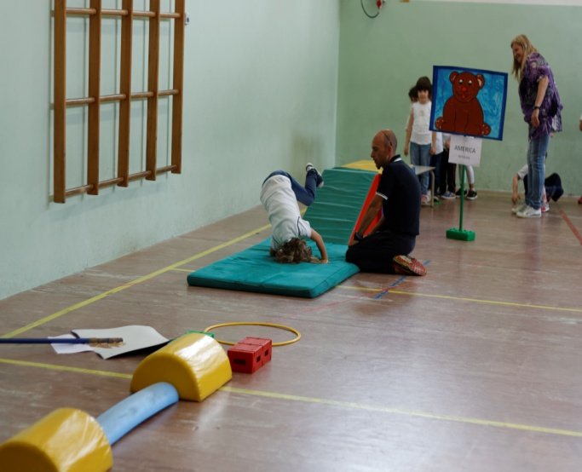
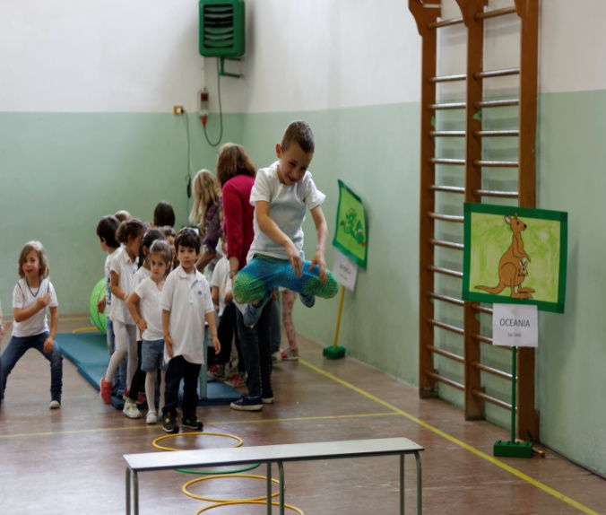
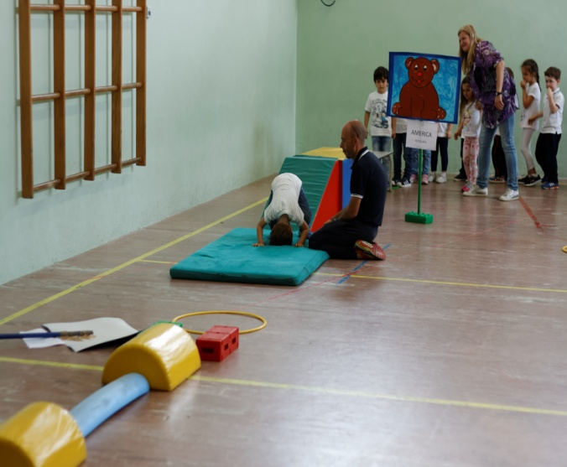
Il progetto si e’ concluso con una “festa” in presenza delle famiglie, dove i bambini hanno potuto dare prova delle loro capacità acquisite

Slide 5
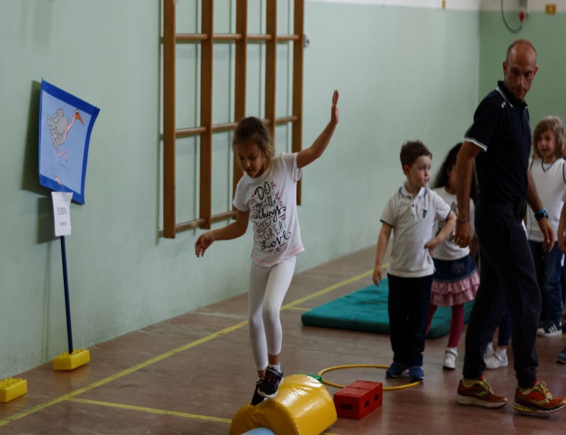
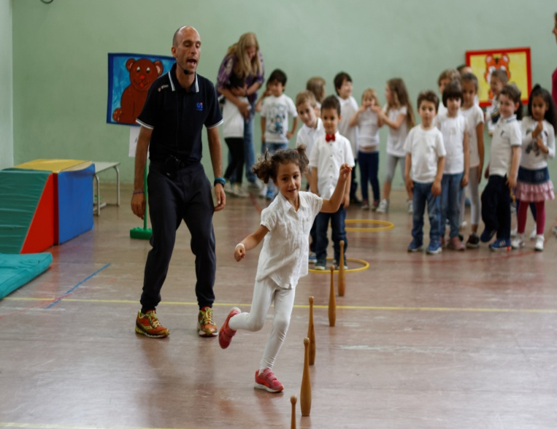
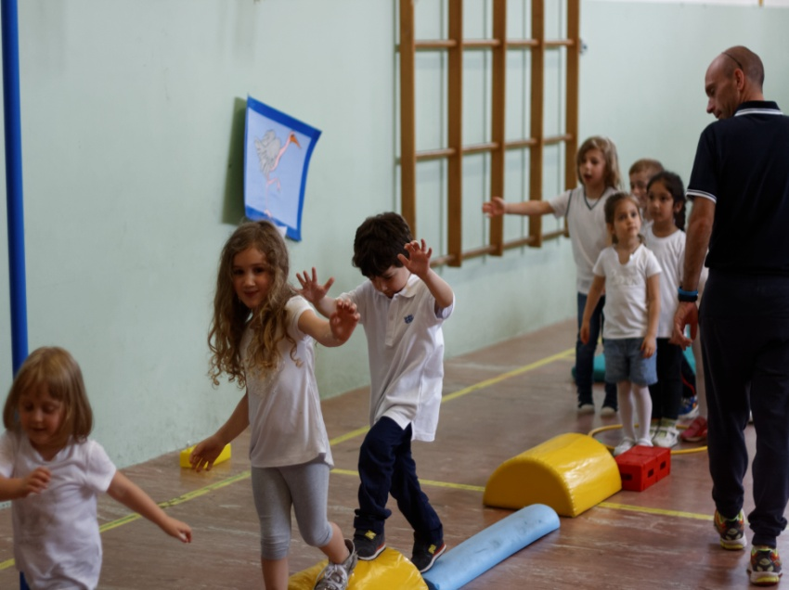
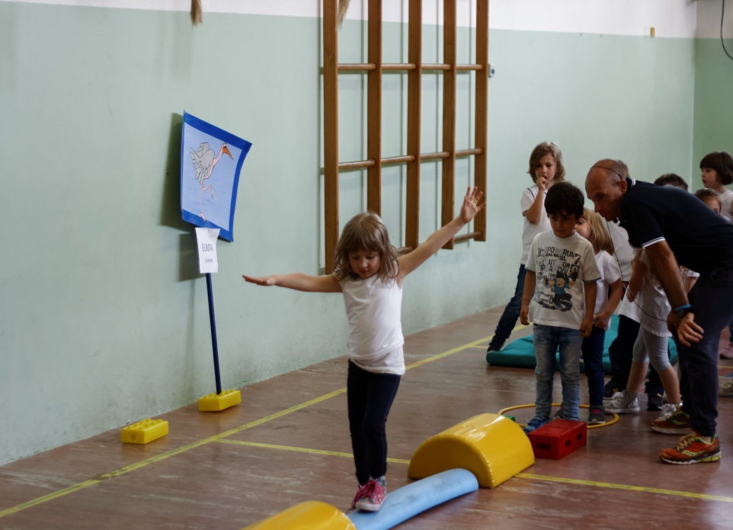

Slide 6
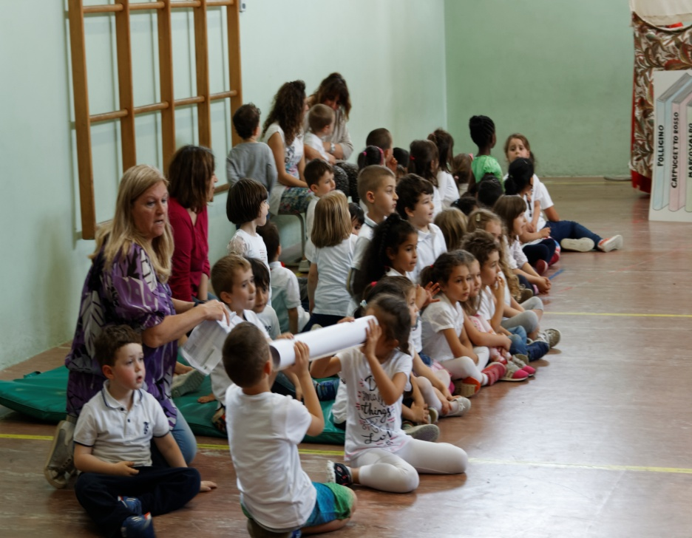
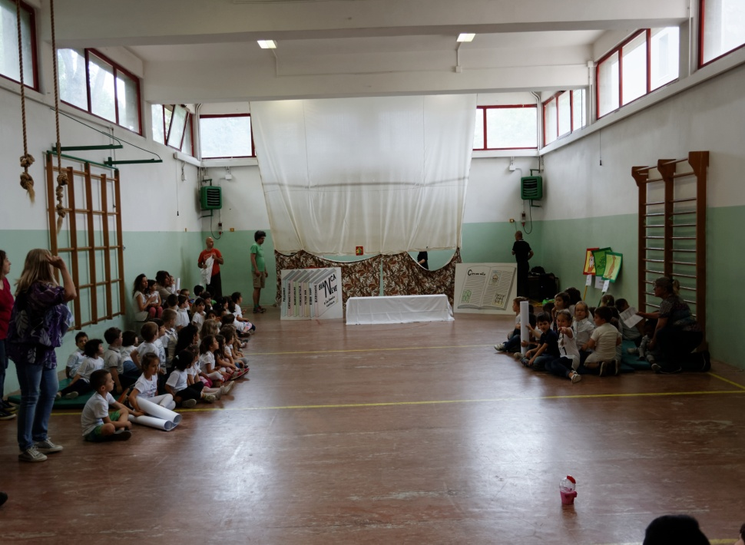
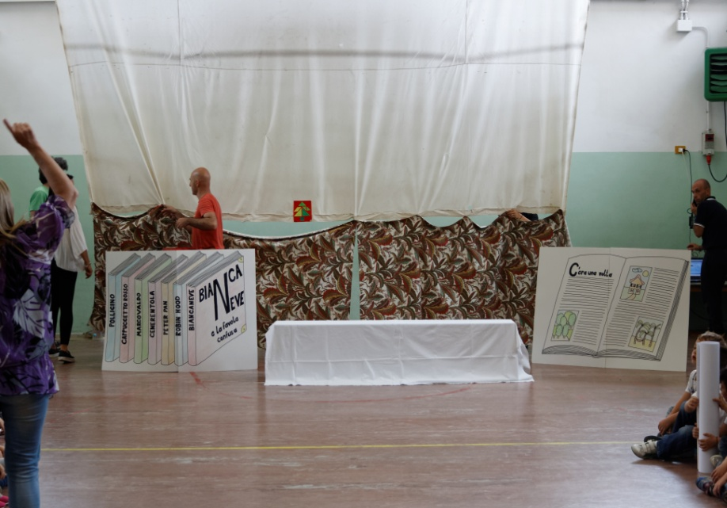
POI… TUTTI INSIEME CANTIAMO LA CANZONE DEGLI “ANIMALI DEL MONDO”… IN ATTESA…
…DELLA STORIA DI BIANCANEVE, RACCONTATA ED INVENTATA DAL GRUPPO DI GENITORI PARTECIPANTE, AL LABORATORIO DI LETTURA ANIMATA, (svoltosi nella nostra scuola) DOVE NOI SIAMO STATI PROTAGONISTI

